Slide 1
Zespół Szkół Ekonomicznych nr 2

Slide 2
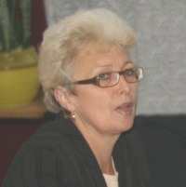
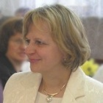
Dyrekcja szkoły
Danuta Walerian
Dyrektor
Danuta Okręglicka
Wicedyrektor

Slide 3
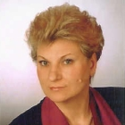
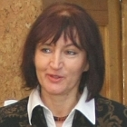
Dyrekcja szkoły cz. 2
Urszula Skotarczyk
Wicedyrektor
Małgorzata Szpar
Kierownik ds. szkolenia
praktycznego

Slide 4
Biblioteka
W bibliotece znajduje się 27960 egzemplarzy książek, 305 filmów na kasetach VHS i płytach DVD oraz 14 tytułów czasopism w bieżącej prenumeracie. W bibliotece zatrudnionych jest dwóch nauczycieli-bibliotekarzy: Małgorzata Żmudzka i Bogusława Matuszewska. W czytelni jest dostępnych 14 czasopism: Dziennik Polski, Rzeczpospolita, Polityka, PC World, Aura, Biblioteka w Szkole, Cogito, Forbes, Głos Nauczycielski, Lider, Miesiąc w Krakowie, Nowa Szkoła, Niedziałki, Dziennik Urzędowy MEN.

Slide 5
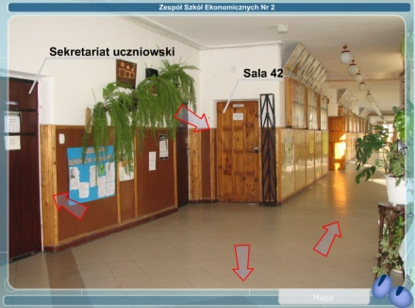
Wirtualna wizja w szkole
Szkoła do której lubię chodzić

Slide 6
Wymiana zagraniczna
Austria 2004
Niemcy 2004, 2006, 2007, 2009,
2010, 2011
Słowacja 2005, 2007, 2008, 2009,
2010
Ukraina 2002/2003, 2004,2004/2005
2005 kwiecień, 2005 czerwiec,
2008, 2010

Slide 7
Zajęcia pozalekcyjne
Klub zdobywców świata zaprasza - Jesteś ciekawy świata? Chcesz poszerzyć swoją wiedzę o kulturze, zwyczajach, biznesie, sporcie w innych krajach? Chcesz nawiązać nowe zagraniczne znajomości? Chcesz realizować swe pasje podróżnicze? To jest miejsce dla Ciebie.
Spółdzielnia Uczniowska "Rockefeller" prowadzi sklepik szkolny. Uczniowie nabywają umiejętności, które ułatwiają założenie własnego biznesu. Naszym największym osiągnięciem jest pierwsze miejsce w konkursie na najlepiej pracującą Spółdzielnię Uczniowską w kraju o Puchar Ministra Edukacji Narodowej i Sportu w 2004 roku.

Slide 8
Zajęcia pozalekcyjne cz. 2
Koło przyrodników - znajdziecie tutaj dużo ciekawych informacji i fotografii związanych z przyrodą i turystyką. Dowiecie się co robimy, kiedy się spotykamy i jakie imprezy planujemy. Pamiętajcie, że działając w kole macie szansę na wyższą ocenę z biologii !!!
Sport w szkole - Znajdziecie tu terminy zajęć SKS, artykuł opisujący zdobycie mistrzostwa Krakowa przez nasze koszykarki w roku szkolnym 2006/2007, aktualną tabelę i wyniki meczów Licealiady oraz inne sportowe wydarzenia.

Slide 9
Zajęcia pozalekcyjne cz. 3
Gazetka matematyczna - czasopismo matematyczne uczniów i nauczycieli ZSE Nr 2. Kolejne numery naszej gazetki zawierać będą ciekawostki matematyczne, zadania maturalne, arkusze egzaminacyjne, informacje o sławnych matematykach, złote myśli, wyniki konkursów oraz aktualności matematyczne.
Koło matematyczne- na tej stronie znajdziesz coś o fraktalach, życiorysy wielkich matematyków, zagadki matematyczne, ciekawostki oraz odrobinę humoru :-)

Slide 10
Kalendarz szkolny 2011/2012
Listopad 2011 1.11.2011 (wtorek) - Wszystkich Świętych (dzień wolny od pracy) 11.11.2011 (piątek) - Narodowe Święto Niepodległości (dzień wolny od pracy) 23.11.2011 (środa) godz. 17.30 - zebrania z Rodzicami Grudzień 2011 22.12.2011 (czwartek) - spotkanie świąteczne 23-31.12.2011 - przerwa świąteczna Styczeń 2012 6.01.2012 (piątek) - Święto Trzech Króli (dzień wolny) do 13.01.2012 (piątek) - wystawienie ocen śródrocznych 16.01.2012 (poniedziałek) godz. 14.00 - Klasyfikacyjne Zebranie Rady Pedagogicznej 16.01.2012 (poniedziałek) - rozpoczęcie drugiego półrocza 18.01.2012 (środa) godz. 17.30 - zebrania z Rodzicami 24.01.2012 (wtorek) - zebrania zespołów przedmiotowych 30.01.2012 (poniedziałek) - zebranie Rady Pedagogicznej Luty 2012 13.02 - 24.02.2012 - ferie zimowe

Slide 11
Kalendarz szkolny 2011/2012
Kwiecień 2012 4.04.2012 (środa) - spotkanie przedświąteczne 5.04 - 10.04.2012 - przerwa Wielkanocna do 13.04.2012 - wystawienie przewidywanych ocen rocznych w klasach maturalnych 16.04.2012 (środa) - zebranie z Rodzicami do 26.04.2012 (czwartek) - egzaminy klasyfikacyjne klas maturalnych 26.04.2012 (czwartek) - wyjazd klas maturalnych do Częstochowy 27.04.2012 (piątek) - zakończenie nauki w klasach czwartych Maj 2012 1.05.2012 (wtorek) - dzień ustawowo wolny od pracy 3.05.2012 (czwartek) - dzień ustawowo wolny od pracy 4.05 - 25.05.2012 - egzaminy maturalne 4.05.2012 (piątek) - egzamin maturalny z języka polskiego 8.05.2012 (wtorek) - egzamin maturalny z matematyki 10.05.2012 (czwartek) - egzamin maturalny z języka angielskiego 19.05.2012 (sobota) - dzień otwarty dla gimnazjalistów

Slide 12
Kalendarz szkolny 2011/2012
Czerwiec 2012 1.06.2012 (piątek) - wystawienie ocen przewidywalnych w klasach 2 ZSZ i 2 SP 4.06.2012 (poniedziałek) godz. 17:30 - zebrania z Rodzicami klasy 2 ZSZ 5.06 - 21.06.2012 - egzamin maturalny w terminie dodatkowym do 6.06.2012 (środa) - wystawienie ocen rocznych w klasie 2 ZSZ 7.06.2012 (czwartek) - Boże Ciało - dzień wolny od pracy 11.06.2012 (pon.) godz.14:00 - klasyfikacyjne zebranie Rady Pedagogicznej kl. 2 ZA i 2 SP do 15.06.2012 (piątek) - wystawienie przewidywanych ocen rocznych w TEH i 1 ZSZ 15.06.2012 (piątek) - zakończenie zajęć w klasach 2 ZSZ i 2 SP do 14.06.2012 (czwartek) - egzaminy klasyfikacyjne w 2 ZSZ i 2 SP 18.06.2012 (poniedziałek) - egzamin potwierdzający kwalifikacje zawodowe - etap pisemny 18.06.2012 (poniedziałek) godz. 17:30 - zebrania z Rodzicami 19-22.06.2012 - egzamin potwierdzający kwalifikacje zawodowe - etap praktyczny 25.06.2012 (poniedziałek) godz. 14:00 - klasyfikacyjne zebranie Rady Pedagogicznej do 28.06.2012 (czwartek) - egzaminy klasyfikacyjne w klasach od 1-3 TEH i 1 ZSZ 29.06.2012 (piątek) - zakończenie roku szkolnego 29.06.2012 (piątek) - rozdanie świadectw dojrzałości 30.06-31.08.2012 - ferie letnie Lipiec 2012 2.07 - 10.08.2012 - etap praktyczny egzaminu potwierdzającego kwalifikacje zawodowe w ZSZ

Slide 13
Kalendarz szkolny 2011/2012
Sierpień 2012 20-24.08.2012 - egzamin maturalny w terminie poprawkowym – część ustna 21.08.2012 (wtorek) - egzamin maturalny w terminie poprawkowym - część pisemna 27-29.08.2012 - egzaminy poprawkowe dla uczniów szkoły 30.08.2012 (czwartek) godz. 10:00 - zebranie Rady Pedagogicznej 31.08.2012 (piątek) - przekazanie przez OKE dyplomów potwierdzających kwalifikacje zawodowe

Slide 14
METROedukacja
Dwa w jednym, czyli nauczanie i praktyka – to program METROedukacja. Jesteśmy jedyną szkołą w Krakowie która przyjęła w nauczaniu taką formułę i uważamy ją za najlepszy sposób na podnoszenie kwalifikacji. Od roku 2003 programem objęte są klasy III i IV technikum realizujące czteroletni cykl nauczania w zawodzie technik – handlowiec. W ramach projektu uczniowie odbywają czterotygodniowe praktyki w marketach Real, Praktiker i Makro Cash and Carry należących do inicjatora programu – koncernu METRO Group, największego pracodawcy w branży handlowej w Polsce. Program nauczania zawiera m. in. zasady planowania, analizę wyników marketingowych w przedsiębiorstwie, obsługę programów komputerowych służących do wystawiania faktur oraz do obsługi dostaw towarów, komunikację wewnętrzną, korespondencję handlową czy technikę sprzedaży grup towarowych. Uczniom ubiegającym się o pracę w sklepach należących do koncernu ma w tym pomóc dwujęzyczny certyfikat, jaki otrzymują po zakończeniu nauki. Najlepsi uczniowie wyjadą na praktyki do placówek handlowych METRO Group w Niemczech. Praktyki odbędą się w sieciach: Real, Saturn i Praktiker, w miejscowościach Staßfurt, Hettstedt, Magdeburg i Emersleben. W ramach wyjazdu odbywają się szkolenia praktyczne w handlu, w tym treningi sprzedaży, treningi kasowe i komputerowe, a także spotkania z niemiecką młodzieżą i wycieczki krajoznawcze. Jako, że w program METROedukacja wkomponowane są elementy wiedzy o Unii Europejskiej, uczniowie mają okazję do skonfrontowania tych informacji z praktyką w niemieckich marketach. Istnieje realna możliwość kontynuowania nauki na studiach wyższych w Niemczech.

Slide 15
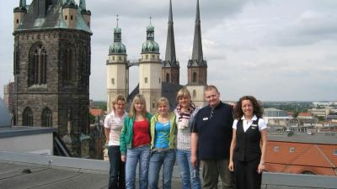
METROedukacja

Slide 16
Prezentacje wykonał Bartłomiej Hudyka kl.1ZE

